Slide 1
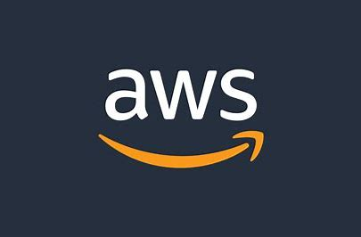


Introdução - AWS Cloud — Thiago Carvalho AWS Certified Solutions Architect – Professional Microsoft Certified: DevOps Engineer Expert

Slide 2
Pilares de excelência na nuvem aws

Slide 3
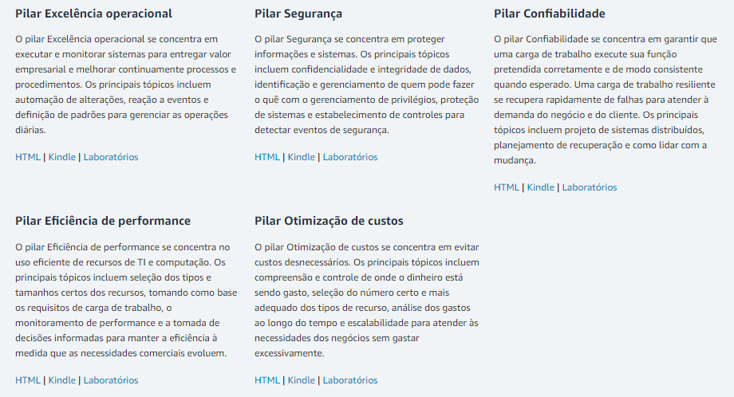

Slide 4
Criação de conta

Slide 5
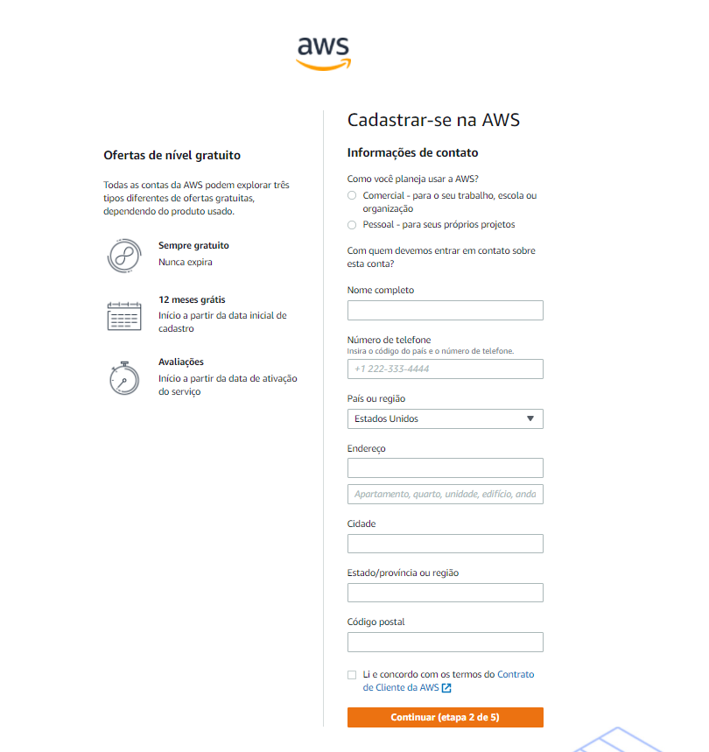
https://aws.amazon.com/pt/free/

Slide 6
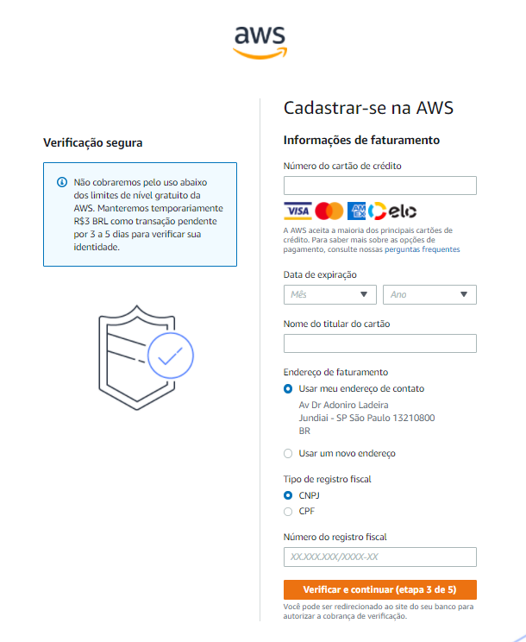
https://aws.amazon.com/pt/free/

Slide 7
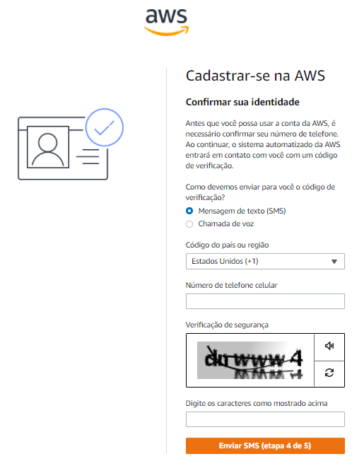
https://aws.amazon.com/pt/free/
Após receber o SMS, será pedida a verificação de código

Slide 8
Configuração de alertas - Budgets

Slide 9
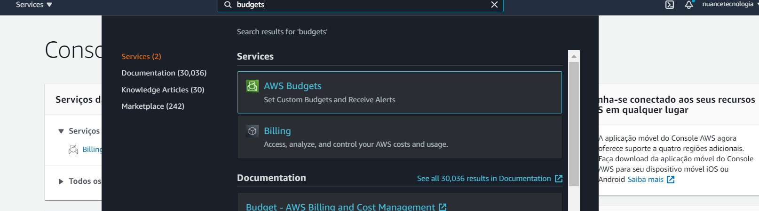

Slide 10
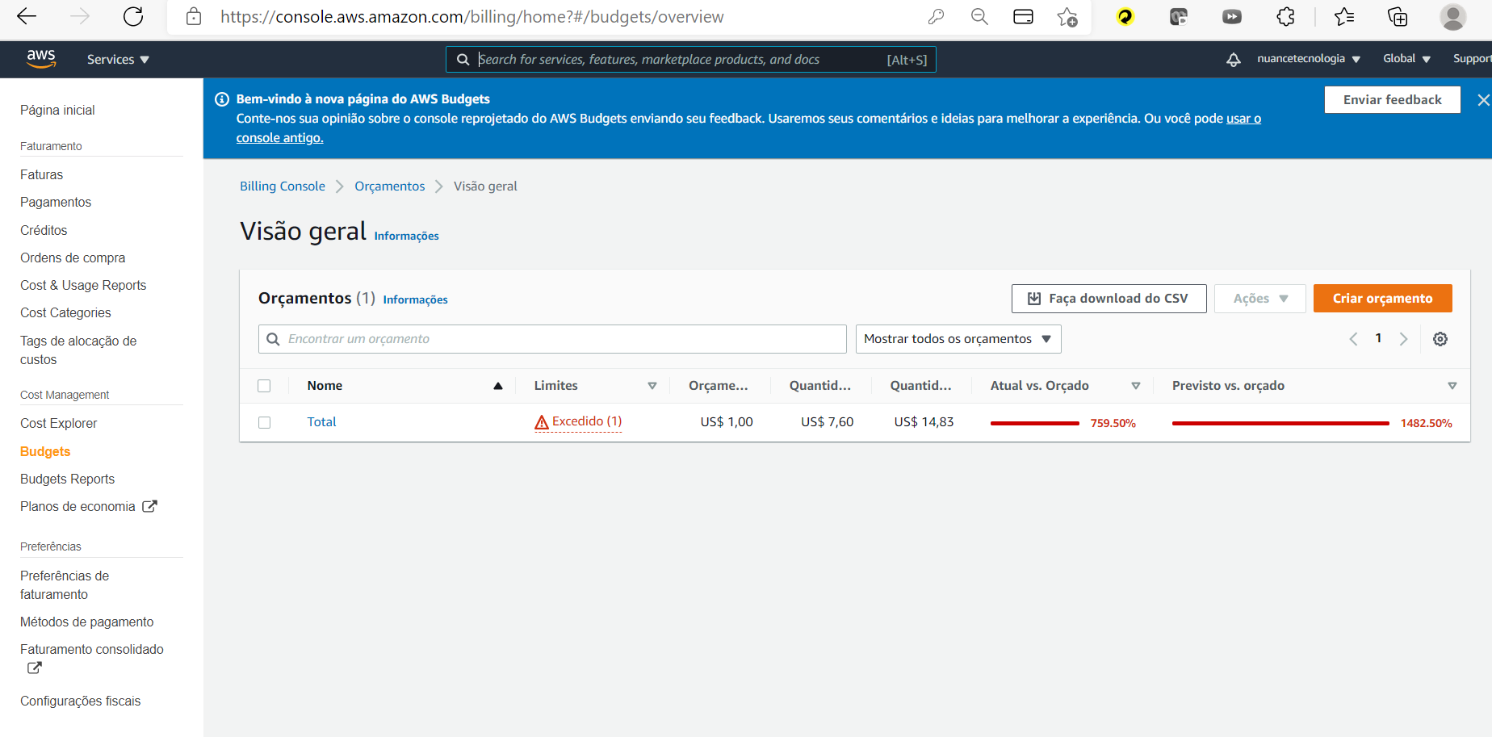

Slide 11
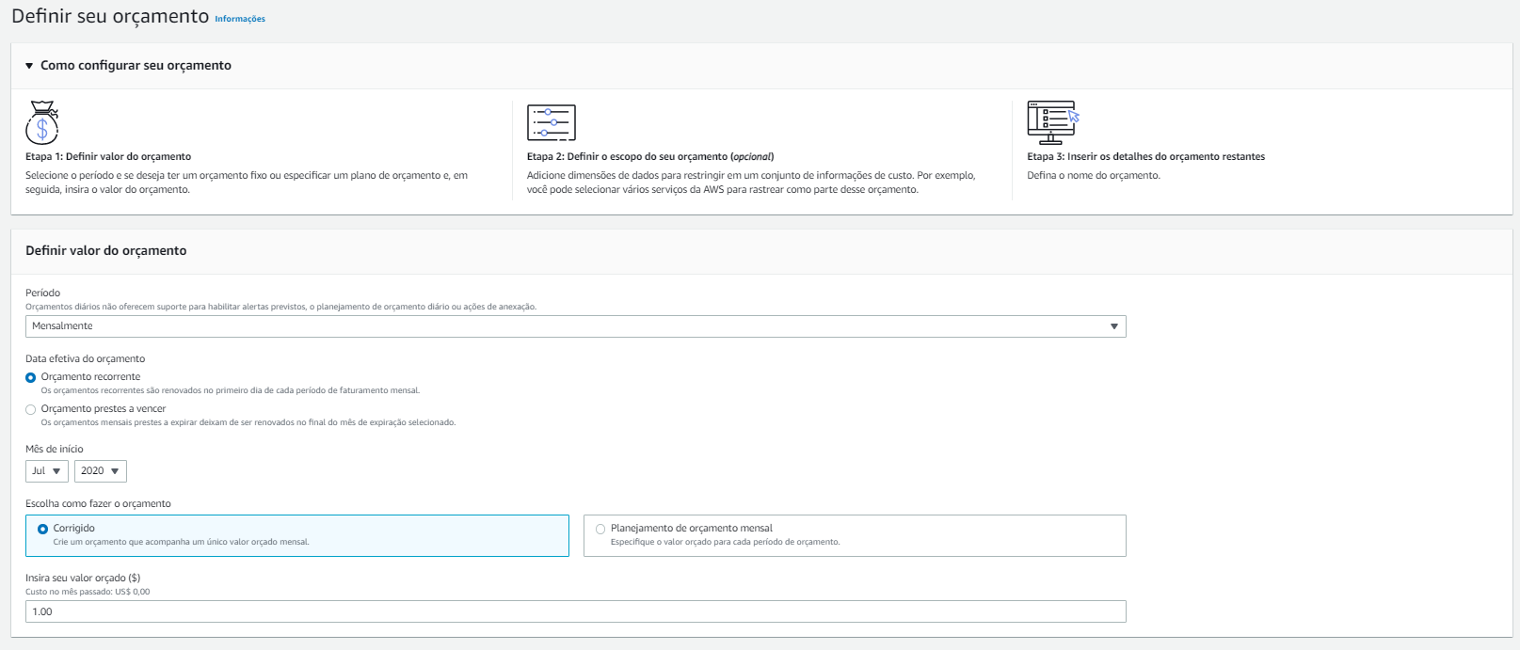

Slide 12
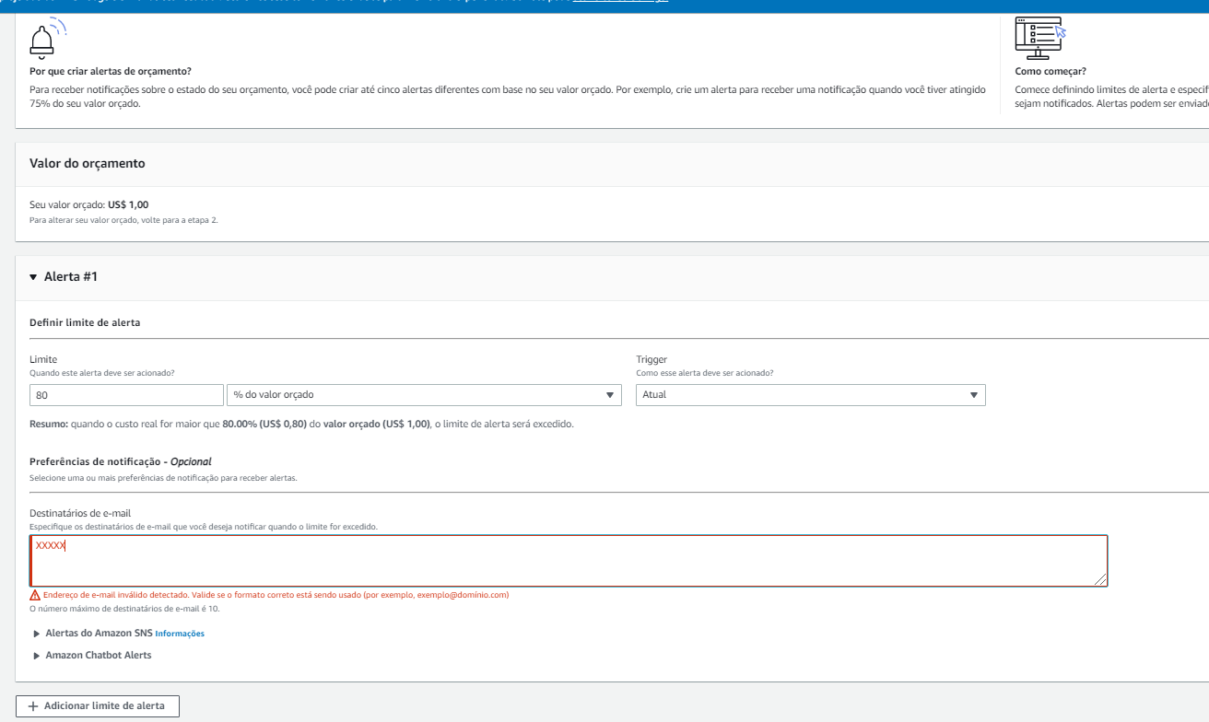

Slide 13
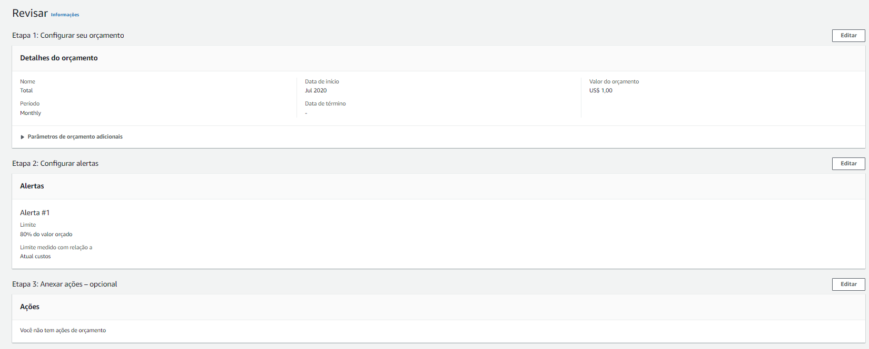

Slide 14
Certificações AWS

Slide 15
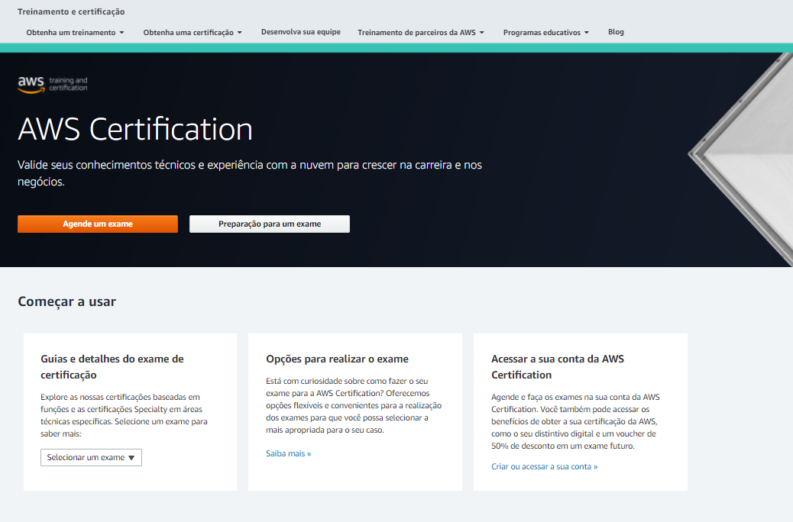
AWS Certification - Valide suas habilidades na nuvem - Seja certificado pela AWS (amazon.com)

Slide 16
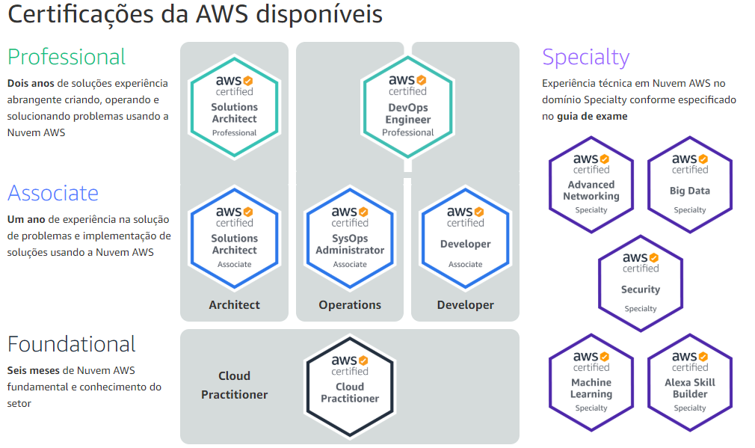

Slide 17
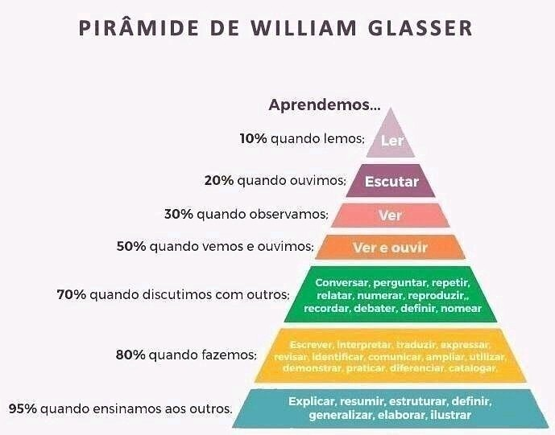

Slide 18
AWS Certified Cloud Practitioner

Slide 19
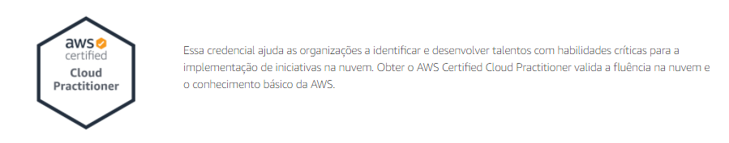
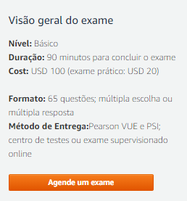
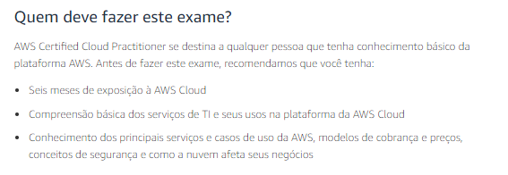

Slide 20
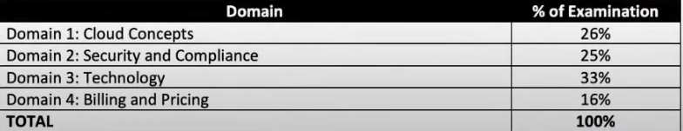
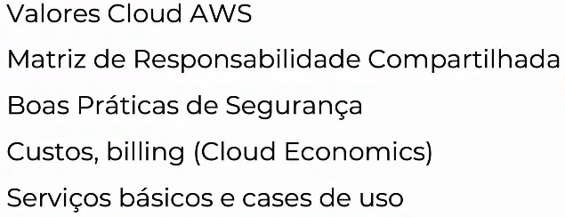

Slide 21
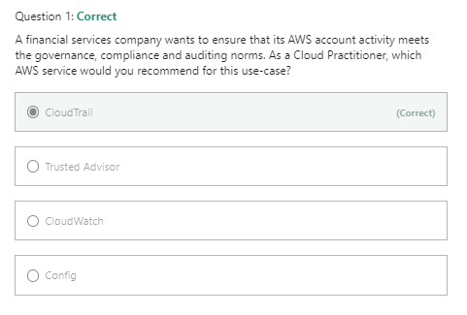
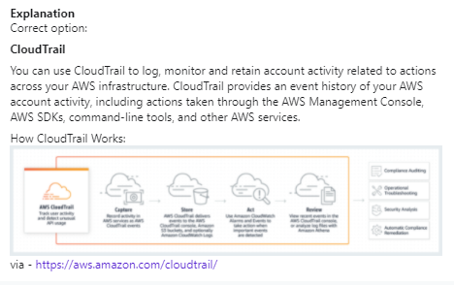

Slide 22
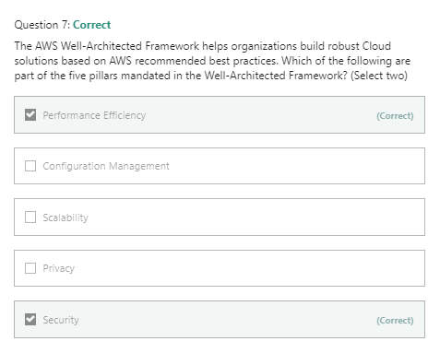
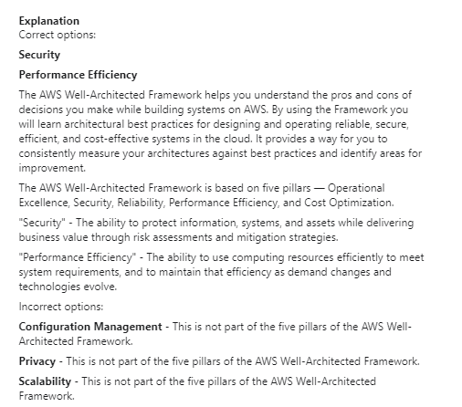

Slide 23
Caminhos para certificação - CP

Slide 24
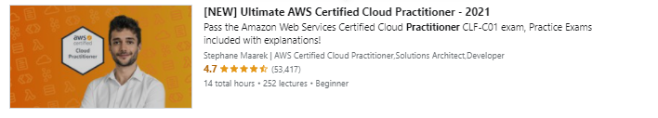
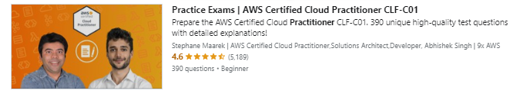
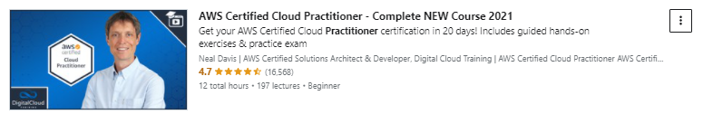
Cursos Udemy - Sugestões

Slide 25
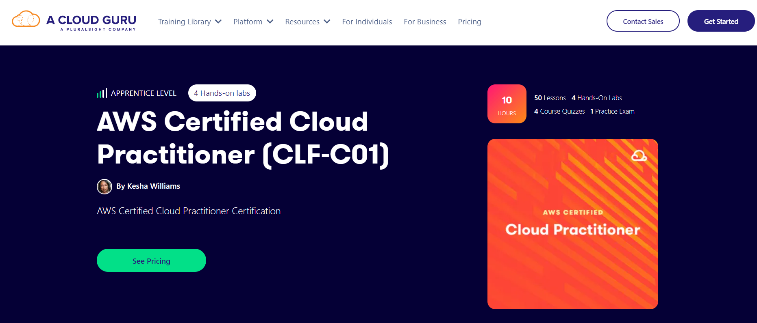
Cloud Guru

Slide 26
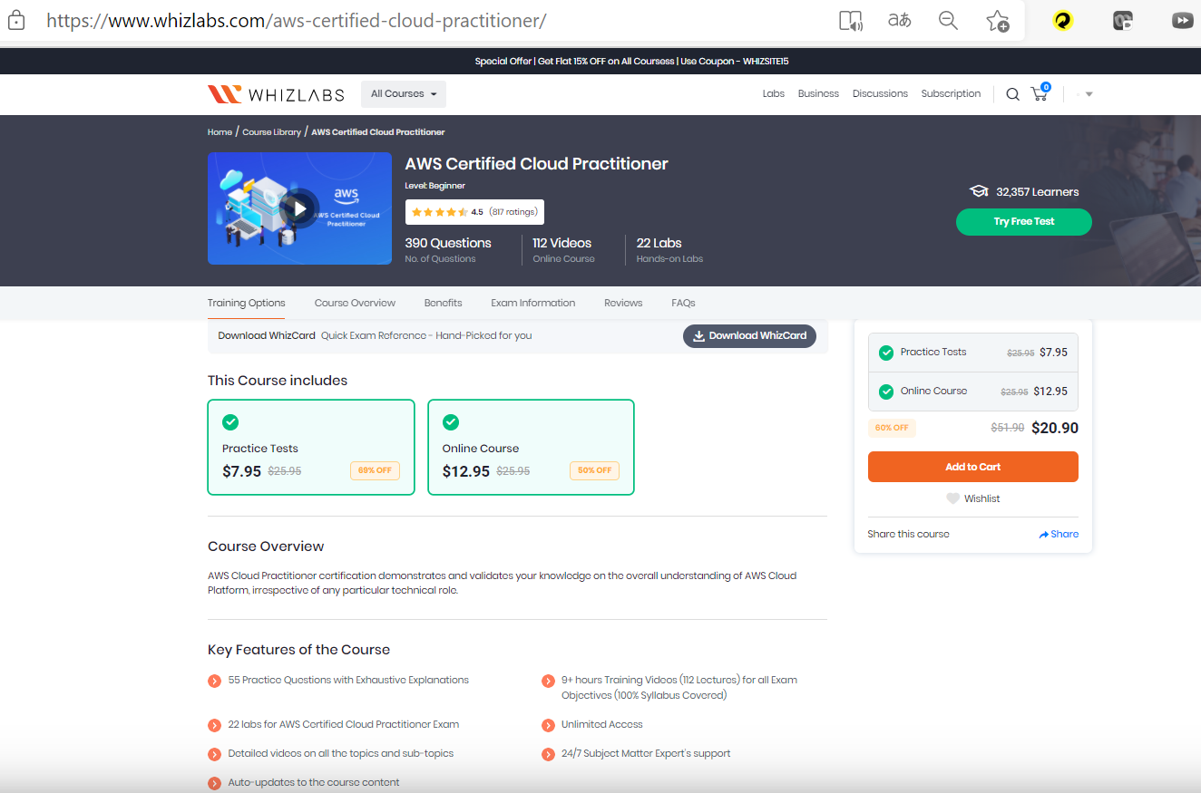
WhizLabs

Slide 27
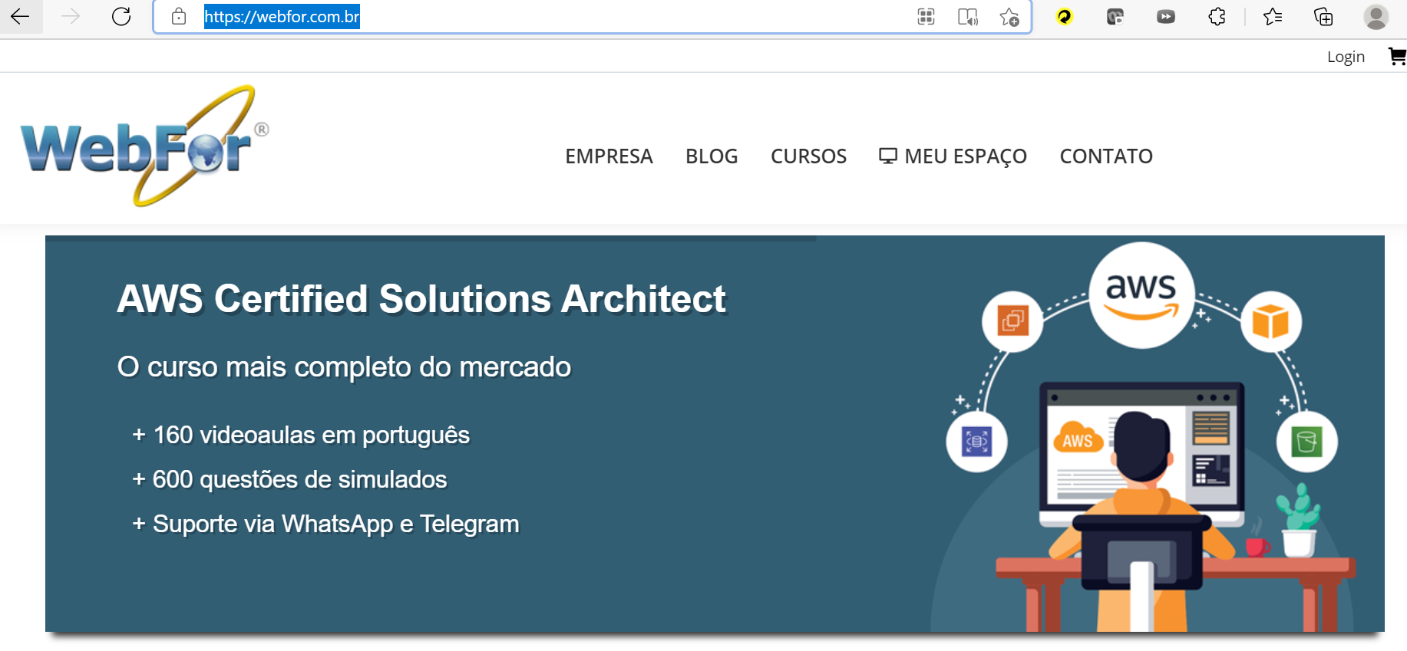
WebFor - Português

Slide 28
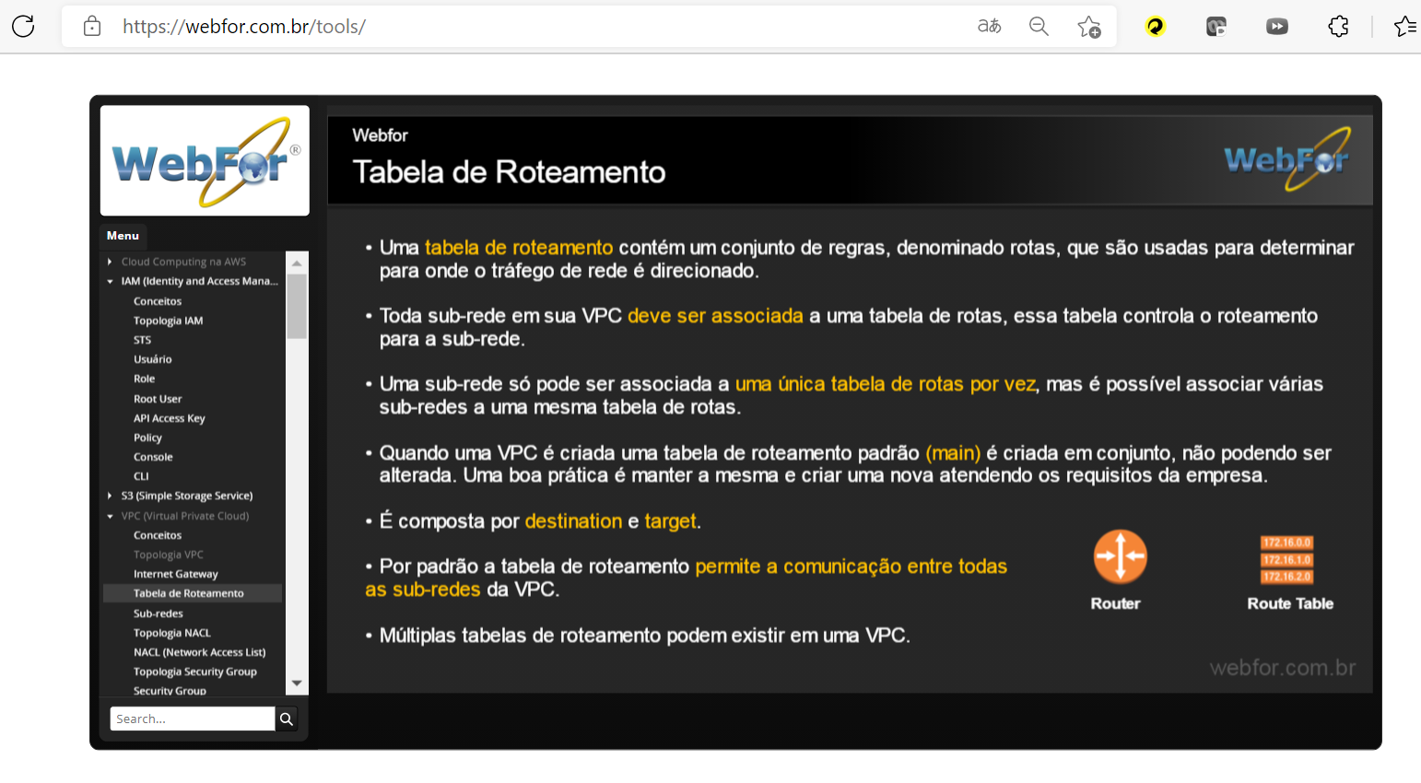
WebFor - Português

Slide 29
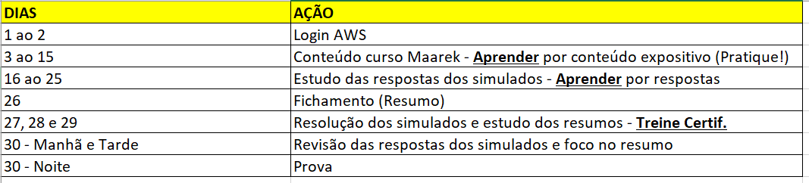
Projeto “30 dias”

Slide 30
Prova – Minha experiência Online

Slide 31
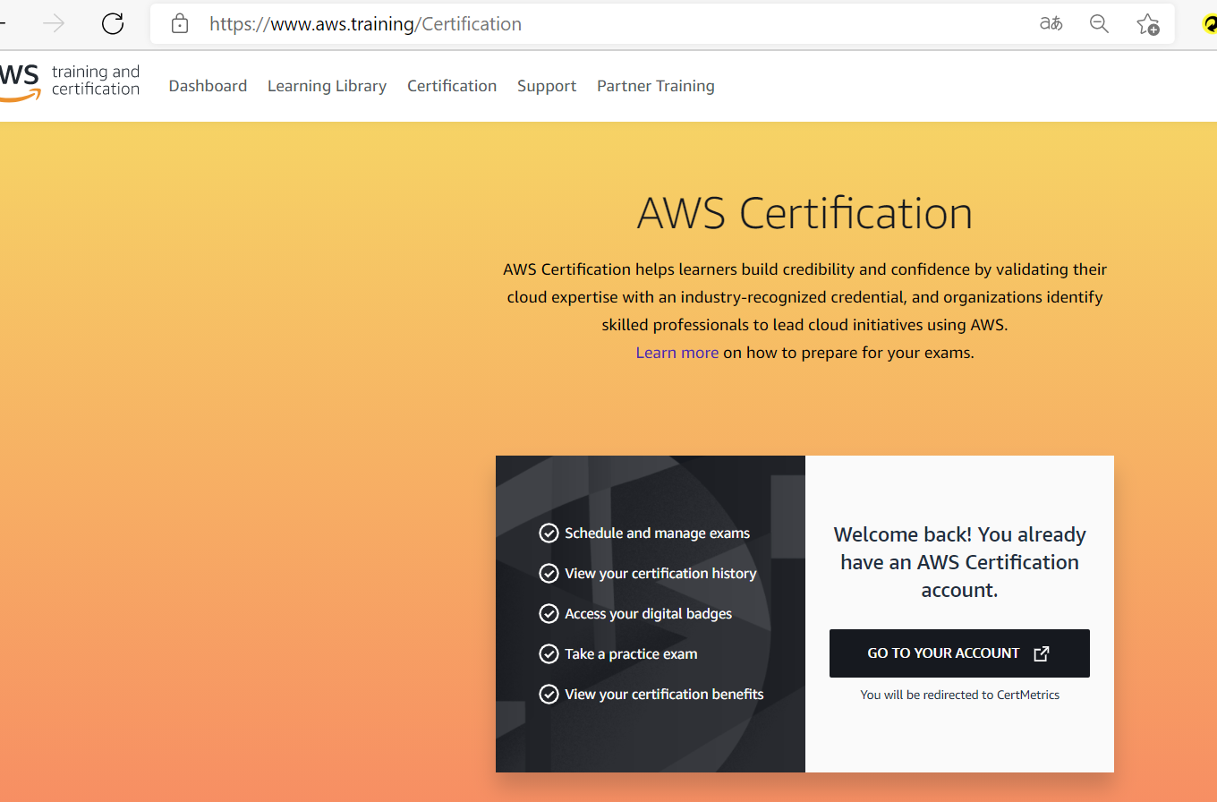
Marcar prova
Tela após Login

Slide 32
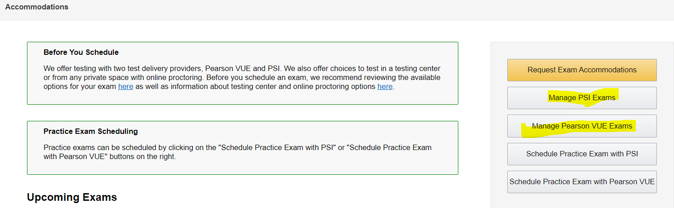
Agendar exame

Slide 33
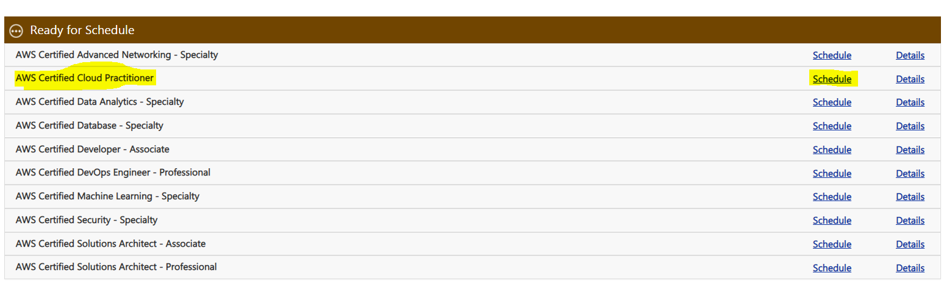
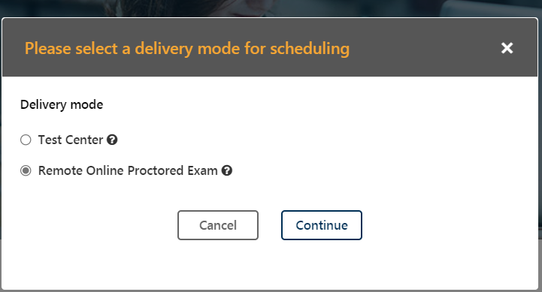
PSI

Slide 34
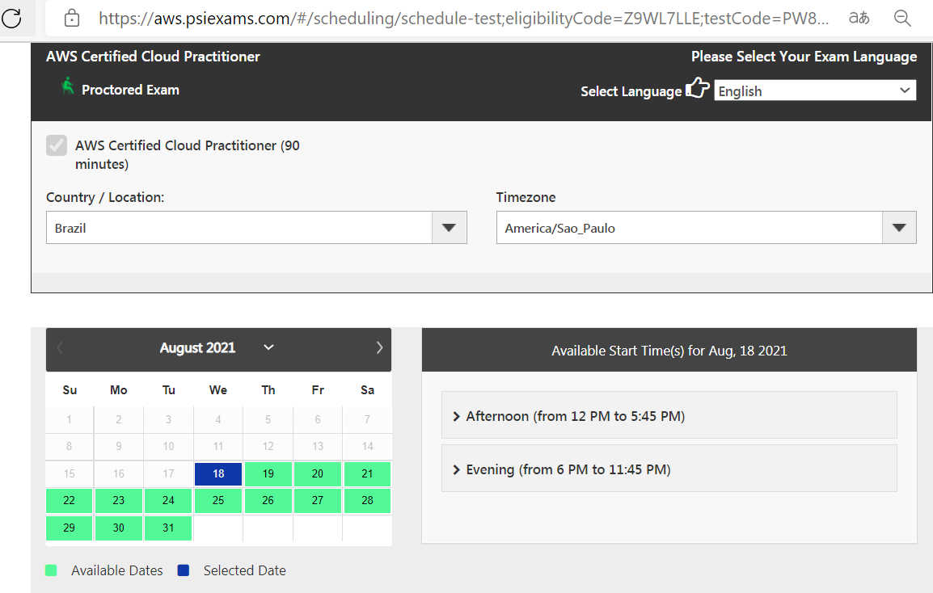
PSI

Slide 35
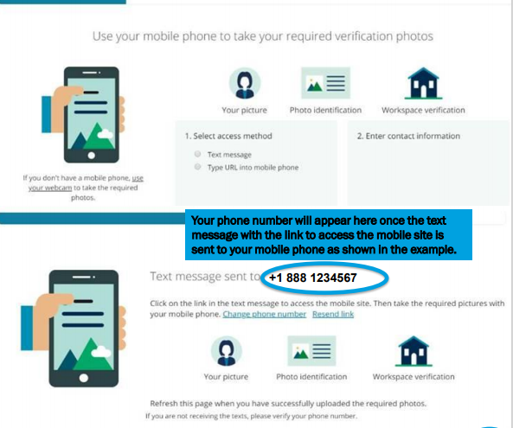
Pearson Vue - Provas Microsoft

Slide 36
Pearson Vue - Provas Microsoft
Na tela de agendamento, você baixará um aplicativo próprio da PearsonVue
Você receberá um Código, como na imagem anterior
Abrirá um Link no celular, como indicado no “OnTest”
Você precisará tirar fotos: Selfie, ID (Habilitação). Frente da mesa que você fará o teste.
Precisará de fotos da esquerda e direita da sala FECHADA que você fará a prova.
Atrás da mesa também é necessário tirar uma foto.
Se tudo OK, voltará no “OnTest” e clicará em refresh.
Caso tenha algo errado, prepare para falar com o monitor em Inglês.
Se tudo certo, você iniciará o exame.

Slide 37
Dicas Importantes
Faça o exame em um quarto TOTALMENTE FECHADO.
Não deixe nada na mesa, nem abaixo dela.
Televisão coloque uma caixa na frente ou cubra com um lençol.
Não é permitido fones de ouvidos e relógios
Qualquer movimento suspeito você poderá sofrer uma advertência ou ter a prova suspensa.
Mão na boca, movimentos bruscos dos braços, mão na orelha e similares podem ser suspeitos.
Reforçando: dê preferência por fazer a prova a noite, em um dia que você poderá estudar durante o dia.
Não pode beber água.
Combine com as pessoas que moram em sua casa para fazerem muito silêncio.
Se você passar, você ganhará um voucher de 50% de desconto para o próximo exame.

Slide 38
PSI X PearsonVue
Você precisará, no caso da PearsonVu,e do seu smartphone perto para fazer o checkin.
Na PSI todo o checkin é feito pelo notebook. Você precisará baixar um sistema da PSI.
A vantagem da Pearson é: se você tirar as fotos corretamente, não haverão pendências.
Na PSI você é obrigado a mostrar seu ID na camera do notebook. A câmera pode perder o foco.
Na PSI é OBRIGATORIO você, através do notebook, mostrar seu ambiente. Isso não é prático.
PSI você se comunicará em Inglês ESCREVENDO. Nas minhas experiências com a Pearson, tive que falar.
Pearson meu resultado saiu em 30 minutos depois no Sistema da MS. PSI foi D+1.

Slide 39
Inglês
Ler em inglês, com alguma clareza, é FUNDAMENTAL. Nas provas associate para cima é MANDATÓRIO.
Treine ler e pensar rápido em inglês. Fundamental nas provas associate.

Slide 40
Referências
Canal DAREDE - Youtube
Documentação AWS.
Canal WebFor – Youtube
Cursos Stephane Maarek

Slide 41
Linkedin - https://www.linkedin.com/in/thiagovinicius/

Slide 42
FIM — Thiago Carvalho AWS Certified Solutions Architect – Professional Microsoft Certified: DevOps Engineer Expert

